Slide 1
Unidade 5

Slide 2
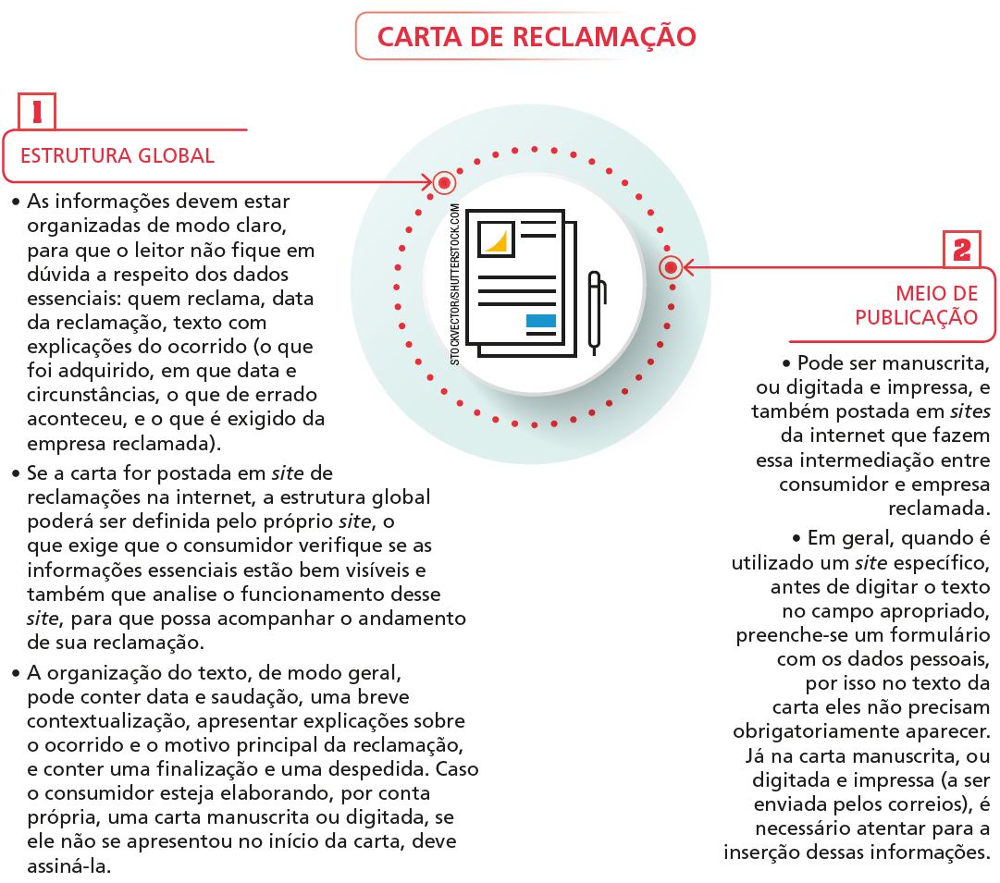

Slide 3
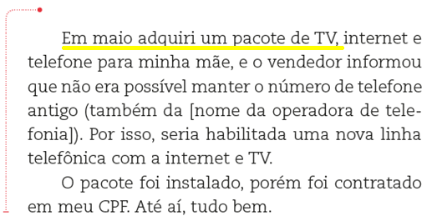
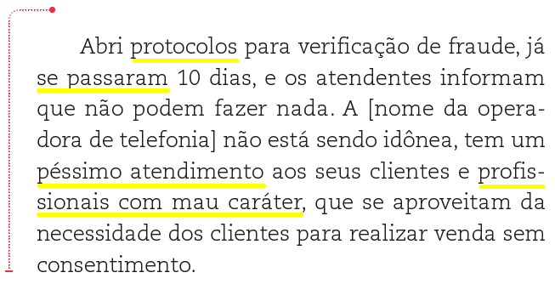
Estratégias de argumentatividade
Apresentar o contexto no qual se originou o problema.
Uso do plural, indicando reinvindicações anteriores, sem sucesso.
Apresentar prova de que a empresa agiu sem consentimento do cliente.
Apontar a falta de compromisso da empresa em solucionar um problema que ela mesma criou.
Apontar a desqualificação dos funcionários na execução do serviço para o qual foram contratados a prestar.
A falta de idoneidade na realização de negócios.

Slide 4

Modalização
Enfatizar o que se expressa por meio de advérbios e substantivos como devidamente, realmente, tanto, possível.
Está relacionada à escolha de palavras e expressões adequadas para apresentação de argumentos.
Estratégias como essa são importantes sobretudo ao fazer solicitações e reclamações.

Slide 5
Uso de mal ou mau
  Pode ser substantivo ou um advérbio (escreve-se com l no final).
  Para saber quando usá-lo, basta substituí-lo por seu antônimo (bem).
  Também pode ser um conectivo. Nesse caso, a palavra mal pode ser substituída por: assim que, logo que.
Mau
Mal
  Adjetivo (escreve-se com u no final).
  Para saber quando usá-lo, basta trocá-lo por seu antônimo (bom).
Exemplo:
Ele é um mau / bom jogador de basquete.
Exemplo:
Ela fala mal / bem em público.
Mal deitou, adormeceu rapidamente. / Assim que deitou, adormeceu rapidamente.

